Slide 1
Proiectul „Dezvoltarea capacităţii instituţionale a Ministerului Economiei, Comerţului şi Relaţiilor cu Mediul de Afaceri” – SIPOCA 7

Slide 2
PRODUSUL INTERN BRUT A INREGISTRAT CRESTERE FATA DE 2010, TENDINTA PROGNOZATĂ ȘI PENTRU PERIOADA URMĂTOARE
VALOAREA ADAUGATĂ BRUTA INDUSTRIE A INREGISTRAT CREȘTERE FATĂ DE 2012, TENDINTA PROGNOZATĂ ȘI PENTRU PERIOADA URMĂTOARE( Sursa INSSE, CNP)

Slide 3
Indicele brut al producției industriale a crescut cu 1,4%;
Industria prelucrătoare a crescut cu 2,3%
Ramurile industriei prelucrătoare care au determinat creșterea indicelui brut:
fabricarea echipamentelor electrice (+14,8%); fabricarea produselor din tutun (+9,1%); fabricarea autovehiculelor de transport rutier (+8,6%)
Perioadă comparatie 2016 septembrie fată de 2015 septembrie
Sursa: INSSE, Buletin statistic industrie nr.9/2016; prelucrare MECRMA

Slide 4
INVESTITIILE NETE DIN INDUSTRIA PRELUCRĂTOARE AU REPREZENTAT CIRCA 65% (2008) DIN TOTAL INVESTIȚII, RESPECTIV 44% (2014)
Sursa datelor: Anuarul statistic 2010, 2012, 2014, 2015; PRELUCRARE mecrma

Slide 5
Valoarea anuală a exporturilor FOB este în crestere;
creșterea fiind de 4% , la 8 luni 2016 comparativ cu aceeasi perioadă 2015
Valoarea anuală a importurilor CIF este în creștere;
creșterea fiind de 6,8% , la 8 luni 2016 comparativ cu aceeasi perioadă 2015
Deficitul comercial este mai mare decât cel din 2015 – 8 luni
INSSE date provizorii Buletin statistic lunar nr9/2016; anuar statistic 2010-2015

Slide 6
NUMĂRUL SALARIAȚILOR DIN INDUSTRIA PRELUCRĂTOARE REPREZINTĂ CIRCA 84% DIN TOTALUL ANGAJATILOR DIN INDUSTRIE
Sursa datelor INSSE anuare statistice 2010-2015, buletinul statistic industrie nr.9/2016- date operative; prelucrare MECRMA

Slide 7
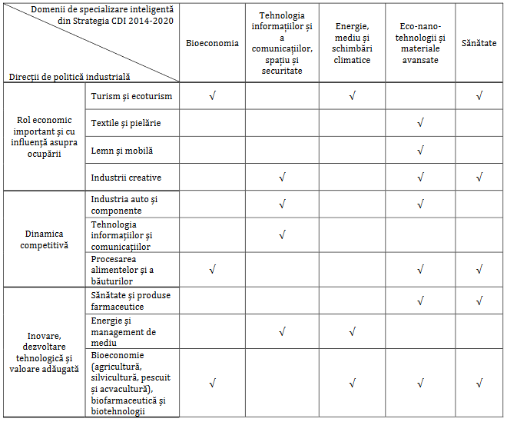
SECTOARE ECONOMICE CU POTENŢIAL DE SPECIALIZARE INTELIGENTĂ

Slide 8
Sursă date: Anuarul Statistic al României, 2015; prelucrare proprie

Slide 9
Sursă date: Anuarul Statistic al României, 2015; prelucrare proprie

Slide 10
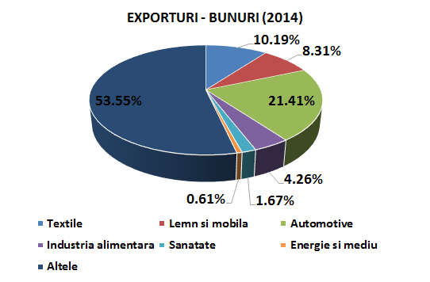
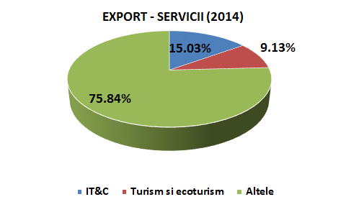
Sursă date: Anuarul Statistic al României, 2015; prelucrare proprie

Slide 11
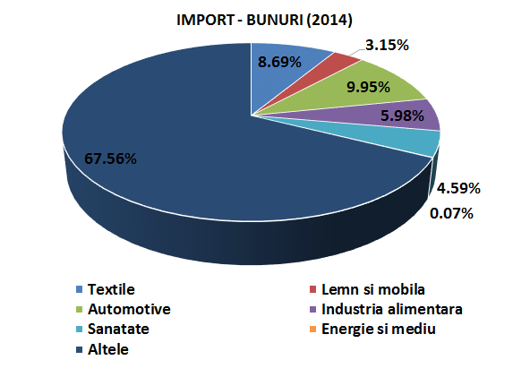
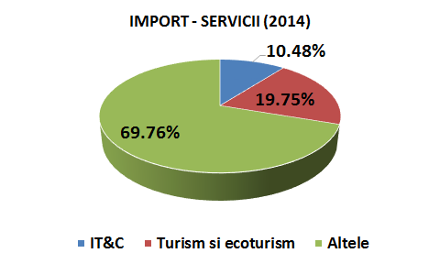
Sursă date: Anuarul Statistic al României, 2015; prelucrare proprie

Slide 12
Sursă date: Anuarul Statistic al României, 2015; prelucrare proprie

Slide 13
TURISMUL, O INDUSTRIE DE SERVICII
Turismul în sens larg poate fi considerat ca una dintre cele mai mari şi cele mai dinamice industrii din economia mondială si prezinta urmatoarele forme: turismul de afaceri, turismul cultural, turismul de loisir si recreere, turismul de transit, ecoturism.
Turismul in cifre (2015)
capacitati de cazare turistica in functiune (locuri-zile): 81 mil.
sosiri in structurile de primire turistica cu functiuni de cazare (numar de sosiri): 9,8 mil.
innoptari in structurile de primire turistica cu functiuni de cazare (innoptari): 23,4 mil.
numar sosiri vizitatori straini (persoane): 9,3 mil.
ANALIZA SWOT a Romaniei, ca atractie turistica
1. Puncte Tari (potential natural, potential antropic, dezvoltare si diversificare capacitati de cazare si alimentatie, crearea de produse noi turistice, potential balnear)
2. Puncte Slabe (slaba dezvoltare a serviciilor, lipsa unei inftrastructuri apropiate de nivelul Europei, lipsa utilitatilor, lipsa investiitilor de punere in valoare a monumentelor, promovare defectuoasa)
3. Oportunitati (pozitia geopolitica, intrarea in NATO, siguranta, valorificare relatii de cooperare)
4. Amenintati (deteriorare situatie economica a tarilor Europei, variatii cotatii petroliere, globalizare).

Slide 14
INDUSTRIA TEXTILA SI PIELARIE
Numarul intreprinderilor active: 48090 in industria prelucratoare, din care: 1312 fabricarea produselor textile, 4585 - Fabricarea articolelor de imbracaminte, 1567 - Tabacirea si finisarea pieilor; fabricarea articolelor de voiaj si marochinerie, harnasamentelor si incaltamintei; prepararea si vopsirea blanurilor.
Puncte tari: Tradiția îndeungată a ramurii economice; Forţă de muncă stabilă, bine pregătită pe specificul acestor industrii, prețuri de producţie competitive; Forţa de munca tanara cu abilitati de a utiliza echipamente digitalizate
Puncte slabe: Lipsa materiilor prime autohtone; Lipsa dezvoltarii la nivel national/regional a lanturilor de valori cu implicarea managerilor profesionisti, furnizori de formare profesionala, designarii de produs calificati
Oportunitati: Forţa de munca disponibila cu vârste sub 30 ani, care se poate califica la locul de munca; programe de calificare cu finantare din fonduri europene;
Amenintari: Resursă foarte redusă de materii prime autohtone; Creşterea costurilor de producţie, determinate de respectarea indicatorilor de mediu; Concurenţa agresivă din partea produselor de provenienţă asiatică.

Slide 15
INDUSTRIA LEMNULUI ȘI A MOBILEI
• Sector tradițional, dominat de IMMuri (două bazine principale de recoltare forestieră, prelucrare și producție: zona Centru și zona Nord-Est);
• Cifre:
3.5% contribuție la PIB
185000 salariați (3.77% la nivel național)
4.36 mld EUR exporturi (8.31% la nivel național);
• Puncte tari și oportunități: potențial silvic important, nivel de pregătire al forței de muncă relativ ridicat, dezvoltarea infrastructurii forestiere, finanțări naționale și europene (PNDR), internaționalizarea firmelor românești din domeniu;
• Puncte slabe și amenințări: neclarități în ceea ce privește propietatea, restituirea și gestionarea pădurilor, valoare adăugată brută/salariat mică comparativ cu alte industrii, inovarea și transfer tehnologic insuficient, concentrarea cererii în jurul unor producători mari ce dispun de capacități largi de exploatare.

Slide 16
INDUSTRII CREATIVE
Sectoarele culturale și creative au un rol major în dezvoltarea economică și socială, prin promovarea si răspândirea inovării si în alte sectoare; domenii: publicitate, arhitectură, arte și antichități, meșteșuguri, design, modă, film, video și fotografie, software, jocuri electronice, muzică și artele spectacolului, activitatea editurilor (cărţi, reviste, ziare), a bibliotecilor, a muzeelor, radio şi televiziune.
Industriile culturale și creative din Romania reprezenta circa 6% din PIB
Activitățile creative sunt concentrate preponderent in București‐Ilfov, pe locul 24 la nivelul UE, cu peste 12.000 de firme (69,42% cifra de afaceri municipiul București/cifra de afaceri România); o pondere importanta o au si industriile creative din judetele Cluj, Timiș, Brașov, Iași
Creativitatea specifică românilor trebuie asociata cu competenta managerială, know-how şi pragmatism
Este important ca industriile creative să-și apere drepturile de proprietate intelectuala, contrafacerea fiind o problemă gravă; "exodul creierelor" si al "creativilor" este un alt fenomen negativ care le afecteaza

Slide 17
INDUSTRIA AUTOMOTIVE SI COMPONENTE
La nivel european industria auto ocupa locul 4 intre industriile manufacturiere, privind valoarea adaugata.
Industria auto genereaza 8,9% din valoarea adaugata a industriilor manufacturiere si angajeaza 7,24% din personal.
Industria auto este un sector de importanta nationala, prin numarul de salariati si prin cifra de afaceri, cu localizari in toate zonele tarii si cu un mare potential de dezvoltare. Vectorul de dezvoltare principal a fost programul Renault pentru Romania.
Industria auto locala a urcat de la o cifra de afaceri de 8 miliarde de euro in 2009 la 18 miliarde de euro in 2014.
Peste 600 de producatori de componente sunt prezenti pe piata locala, au peste 200.000 de salariati si afaceri cumulate de 12,6 miliarde de euro.
Circa 20% din toate exporturile Romaniei se fac de catre industria auto. Contributia in PIB a sectorului auto a fost de 12% la nivelul anului 2014.

Slide 18
TEHNOLOGIILE INFORMATIILOR SI COMUNICATII (TIC)
Context european-documente relevante: .Agenda Digitala pentru Europa si Platforma de specializare inteligentă tematică pentru modernizarea industrială si Comunicarea 180 final din 19 aprilie 2016 (Industria TIC UE contribuie cu 4% la PIB-ul UE și angajează mai mult de 6 mil. pers);
Context national si regional-documente relevante:Strategia Nationala pentru Competitivitate 2015-2020;Strategia Nationala de CDI 2014-2020; Strategia Romania Competitiva; Strategia Nationala privind Agenda Digitala pentru Romania 2020
Romania 2014 (19499 întreprinderi active, din care 1185 cu capital integral privat; contributie la PIB 5,2 %; 148 mii pers.angajate TIC; Bucuresti-loc 8 pentru atractivitate in ITC in Europa; 16 clustere in TIC)
Analiza SWOT industrie TIC Romania
Puncte tari(traditie, dinamism,domenii conturate,personal calificat etc)
Puncte slabe(finantare insuficienta a CDI,abilitati digitale insuficiente etc)
Oportunitati (clustere si orase inteligente, proiecte europene etc)
Amenintari/constrangeri (fonduri reduse investitii,fraude si crime informatice etc)

Slide 19
INDUSTRIA AGROALIMENTARA
Sectorul productiei de alimente si bauturi din Romania, cu o cifra de afaceri evaluata la aproximativ 11 miliarde de euro anual, realizeaza în fiecare an 8,72 milioane de tone de produse alimentare.
La nivelul anului 2008, exporturile de produse alimentare, bauturi si tutun totalizau 1.5 miliarde euro si reprezentau 4,7% din totalul exporturilor Romaniei. In 2015, exporturile de produse alimentare, bauturi si tutun totalizau 4.8 miliarde de euro si contabilizau 8,8% din totalul exporturilor Romaniei.
Importurile de produse agroalimentare au atins in 2015 pragul de 5,35 miliarde euro. După ce redusese deficitul comercial existent în sectorul agroalimentar în perioada 2013 – 2014, România a revenit pe minus in 2015, inregistrand un deficit de 550 milioane euro.
Industria alimentara asigura peste 180.000 de locuri de munca, adica 11,6% din numarul total de angajati din industria romaneasca si 2,1% din totalul fortei de munca din Romania.
Industria alimentara reprezinta unul dintre putinele sectoare economice in care ponderea capitalului romanesc depaseste 60%.

Slide 20
SĂNĂTATE ȘI PRODUSE FARMACEUTICE
Sănătatea este un stimulent al creșterii economice
Prosperitatea economică și productivitatea muncii depind de existența unei populații
sănătoase
Sectorul farmaceutic aduce o contribuție importantă la bunăstarea cetățenilor la nivel european și global, prin:
asigurarea disponibilității medicamentelor,
aportul la creșterea economică,
crearea durabilă de locuri de muncă.
Sectorul farmaceutic poate fi caracterizat astfel:
puternic globalizat și ierarhizat de EUROSTAT în grupa ”High Tehnology”
foarte reglementat și axat pe activitatea de cercetare – dezvoltare – inovare,
unul dintre principalii utilizatori ai sistemului de brevetare,
dispune de: o bază solidă de cercetare, sistem de educație renumit și forță de muncă cu înaltă calificare
Sectotul farmaceutic din România în cifre (anul 2015): 120 companii producătoare
active; 9295 salariati; cifră de afaceri - 3.735 milioane lei; productivitatea a muncii
circa 402 mii lei/salariat; rata rentabilității financiare 12,84.

Slide 21
ENERGIE și MEDIU
Eficiența energetică – importantă prin efectele asupra competitivității economice și de limitare a impactului de mediu.
- eficiența energetică a industriei raportată la valoarea adăugată brută a crescut, în 2015, cu 23% față de anul 2000. Intensitatea energetică a economiei României în 2014 era de 95% din media UE. În perioada 2007-2014, scăderea intensității energetice raportat la PIB a fost de 27%.
- creșterea eficienței energetice prin investiții în tehnologie - ex. scutirea parțială a sectoarelor cu intensitate ridicată a consumului de energie de la plata certificatelor verzi, în schimbul investiției în măsuri de eficiență energetică (46 societăți beneficiare în anul 2016).
România și-a îndeplinit angajamentul european pentru 2020 de a crește ponderea de SRE la 24% din consumul brut de energie finală, atingând pentru acest indicator nivelul de 26,3% în 2015 ca rezultatul unei creșteri rapide a producției, în special în microhidrocentrale, centrale electrice eoliene și fotovoltaice, ca efect al subvenției prin schema certificatelor verzi.
România a redus în 2015 emisiile de GES cu 54% față de 1990, mult peste nivelul mediu de 20% stabilit ca țintă UE28 pentru 2020 și de 40% pentru 2030, în special ca rezultat al procesului de transformare a sectorului industrial.

Slide 22
BIOECONOMIA (AGRICULTURĂ, SILVICULTURĂ, PESCUIT ȘI ACVACULTURĂ), BIOFARMACEUTICĂ ŞI BIOTEHNOLOGII)
Utilizeaza resurse biologice regenerabile (mare/uscat- culturi, paduri, pesti, animale, microorganisme) pt a produce alimente, materiale, energie in mod durabil, sustenabil
Context european: Strategia “A Bioeconomy for Europe” (mai mult din mai putin, inclusiv din deseuri, economie circulara, societate post-petrol); Strategii ale SM (Germania, Olanda, Finlanda, Suedia, UK); “Bioeconomy Observatory”
Context national si regional: SNC 2015-2020; SNCDI 2014-2020 domeniu de SS; POC Axa 1 defineste subdomenii; 22 clustere in domeniu si in domenii conexe
SWOT-3 piloni: Alimente si alimentatie;Bioproduse;Bioenergie inclusiv biocombustibili
Puncte tari: Potential al SM ale Europei Centrale (know-how) si de Est (materii prime); Pondere mare sectoare specifice in PIB; Bune practici in SM Europa Centrala
Puncte slabe: Lipsa mapping, date statistice specifice/agregate, lanturi de valoare
Oportunitati: Rezultate CD ex. economia circulara, eficienta energetica; Clustere
Amenintari/constrangeri: Investitii initiale mari; Securitate aprovizionare cu MP; Acceptare; Disputa bioeconomie vs sisteme clasice, disponibilitate terenuri etc.

Slide 23
Vă mulțumim!

